Slide 1



Nonlinear least-squares
Курс “Машинное обучение”
Лабораторная работа
Косенко Н.И., группа М24-514
Вариант 1-09
2024

Slide 2
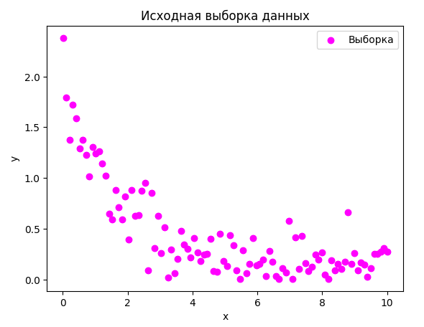
Исходные данные
Объем выборки: 100
Кол-во признаков: 1

Slide 3
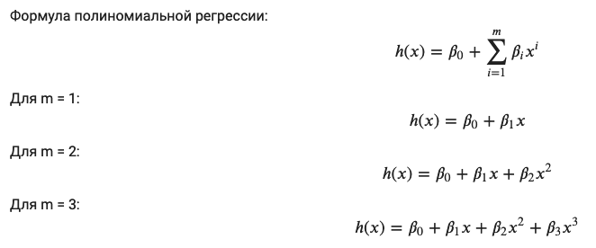
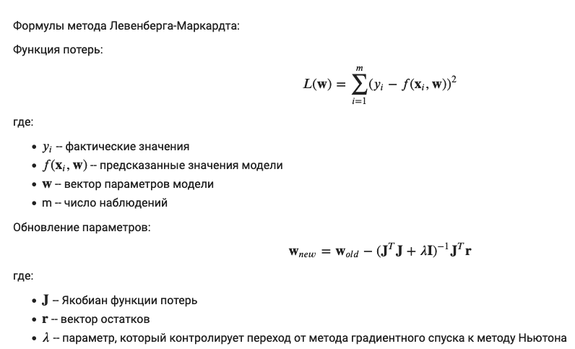

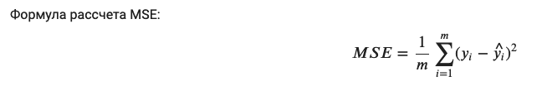
Используемые методы и формулы

Slide 4
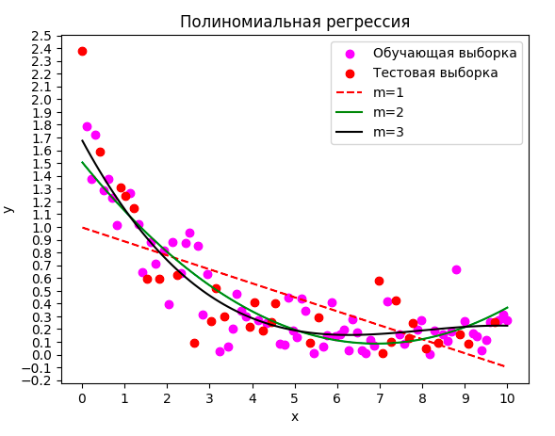
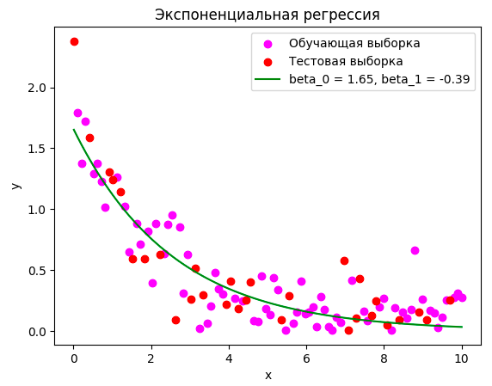
Результаты исследований
Графики полиномиальных и экспоненциальной регрессии

Slide 5
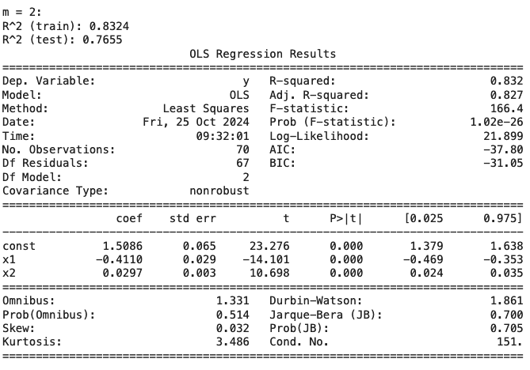
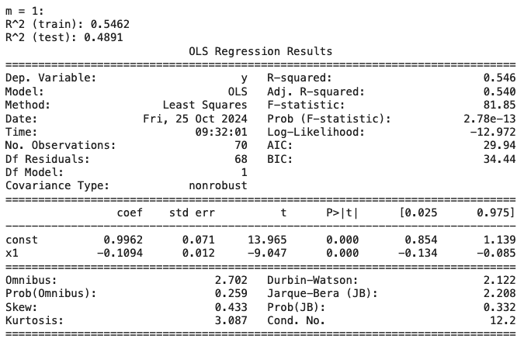
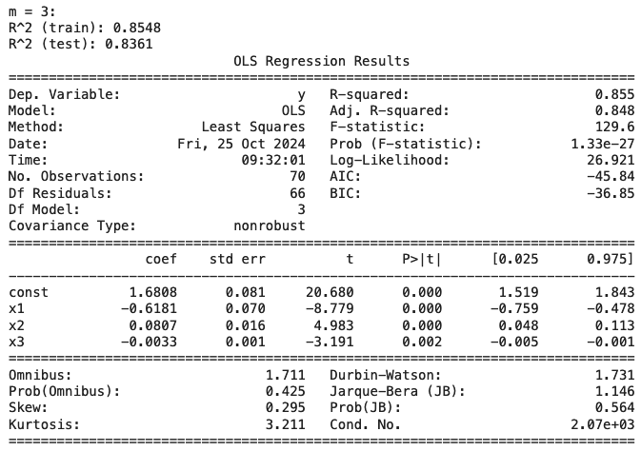
Результаты исследований
Сводки по полиномиальным моделям

Slide 6

Результаты исследований
Результаты обучения экспоненциальной модели

Slide 7
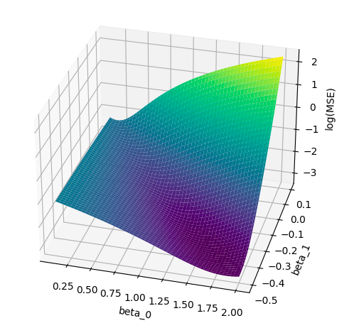
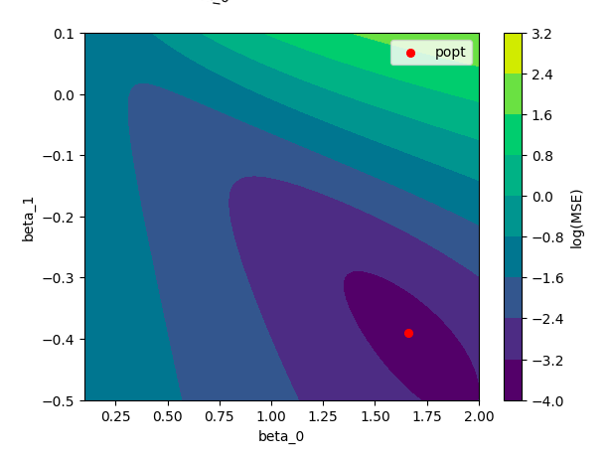
Результаты исследований
Поверхность и контурная диаграмма log(MSE)

Slide 8
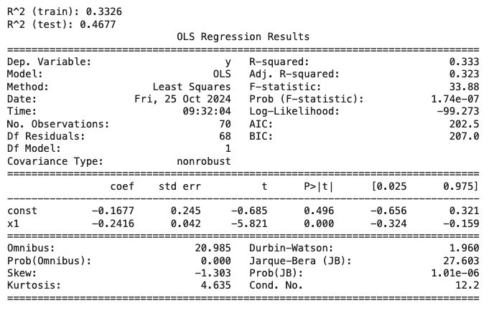
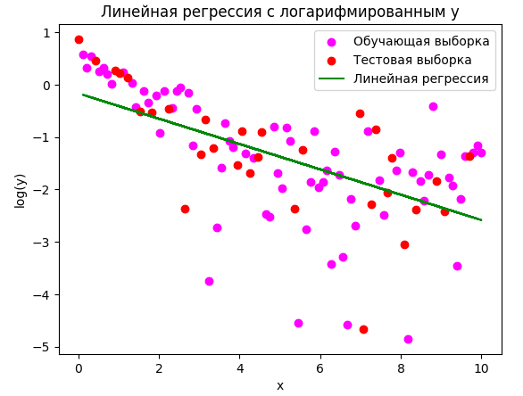
Результаты исследований
Результаты обучения линейной модели за счет логарифмированного результирующего вектора

Slide 9
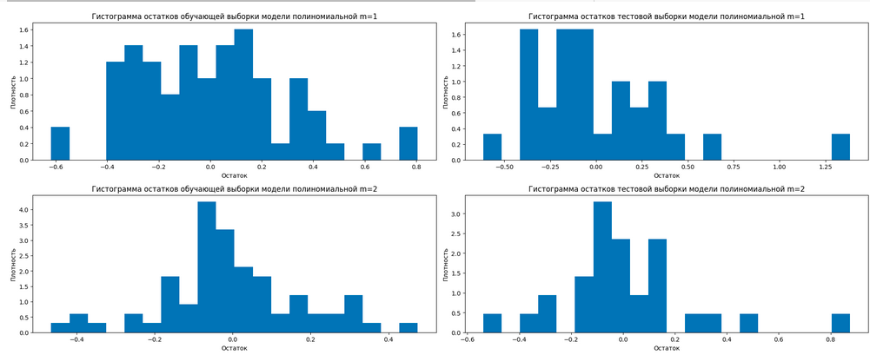
Результаты исследований
Гистограммы остатков для разных моделей

Slide 10
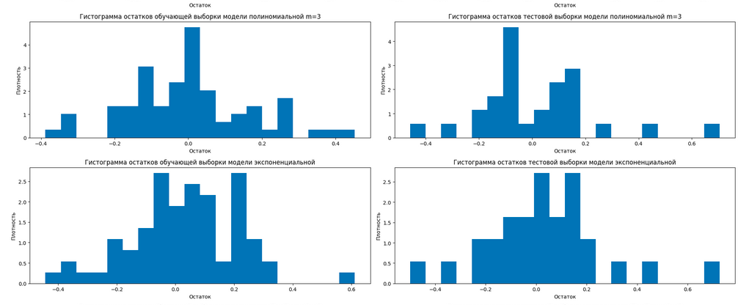
Результаты исследований
Гистограммы распределения остатков

Slide 11
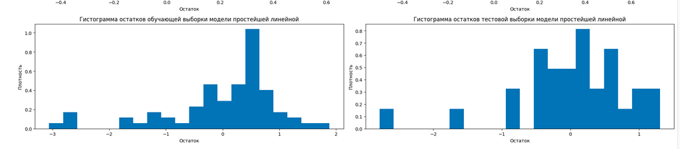
Результаты исследований
Гистограммы распределения остатков

Slide 12
Выводы
Лучше всего для описания изучаемой системы показала себя полиномиальная модель для m = 3, хуже всего -- простейшая линейная модель на логарифмированном результирующем векторе.

